Slide 1
SS1 化学分野 11/14(木）

Slide 2
今日の流れ
(1)実験の操作
(2)ムラサキキャベツを用いた
pH指示薬の作成
(3)片付け
(4)来週のSS1に向けて

Slide 3
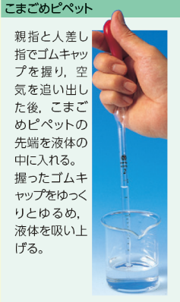
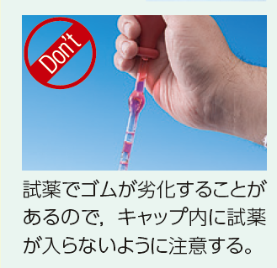
(1)実験の操作
①こまごめピペット

Slide 4
①こまごめピペット
☆練習
100mLビーカーに水道水を入れ、
こまごめピペットを用いて
6mLの水道水を試験管に移す
※必ず班員全員取り組むこと

Slide 5
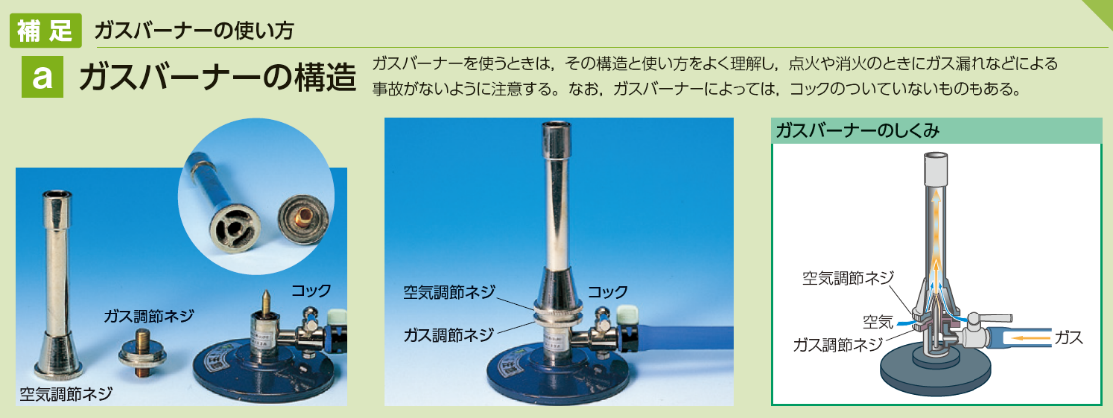
②ガスバーナー

Slide 6
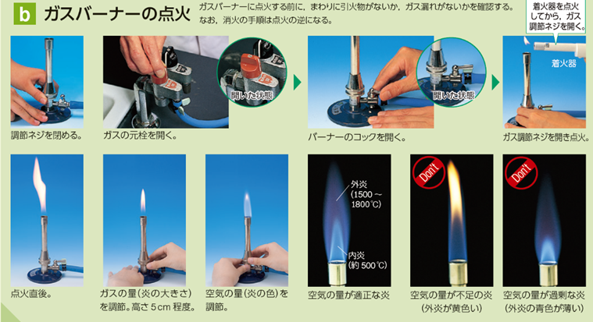
両方のネジが別々に動くか確認しておくこと

Slide 7
②ガスバーナー
☆練習
手順に従って、
ガスバーナーの点火、消火の練習をする。

Slide 8
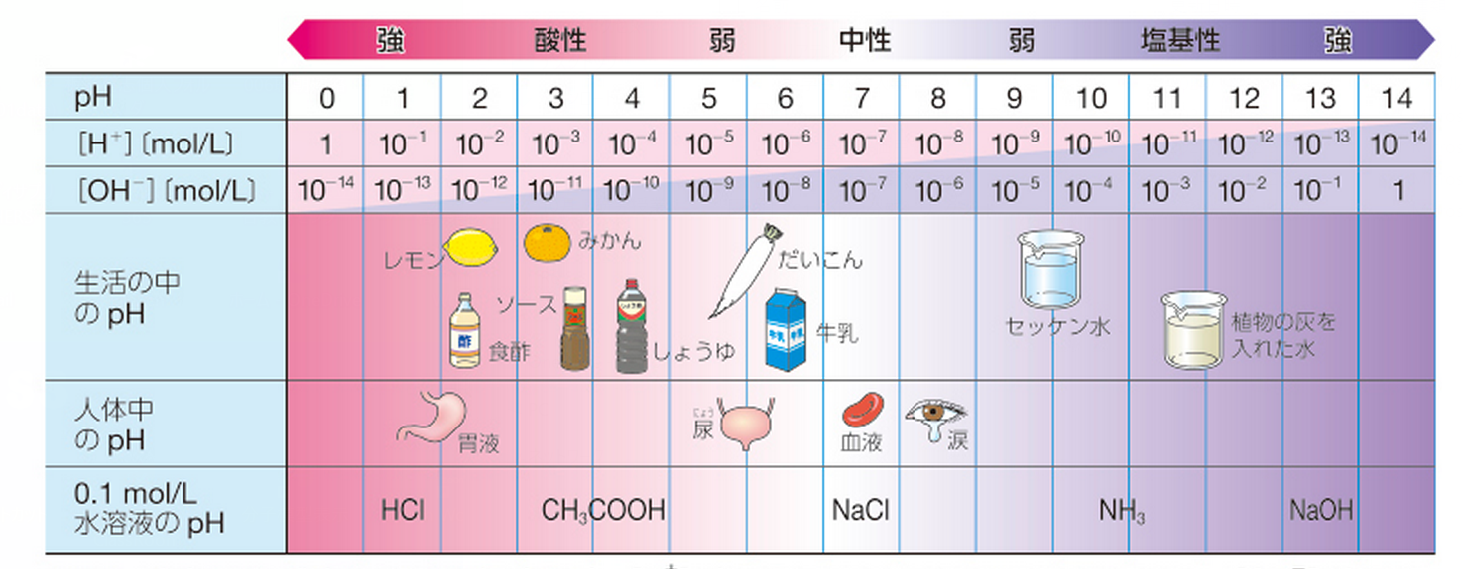
(2)ムラサキキャベツを用いたpH指示薬の作成

Slide 9
器具：
200mLビーカー、試験管×７(A～G)、試験管立て、ガラス棒、
こまごめピペット(2mL)、
ムラサキキャベツの葉、
ガスバーナー、チャッカマン、
金網、三脚、軍手、安全メガネ

Slide 10
試薬：
水 …pH=7 (中性）
塩酸(HCl水溶液)
…pH=1, 3, 5 (酸性)
水酸化ナトリウム(NaOH)水溶液
…pH=11,13,14 (塩基性)

Slide 11
実験手順：
① 200mLビーカーに
水道水を約100mL、
ムラサキキャベツの葉２枚を
小さくちぎって入れる。

Slide 12
② 三脚と金網を設置し、
その上に①のビーカーを置く

Slide 13
③ ガスバーナーを用いて
①のビーカーを約10分加熱する。（適宜ガラス棒でかき混ぜる）

Slide 14
④ ③でできた抽出液を
こまごめピペットを用いて
4mLずつA～Gの試験管に入れる。 （ビーカーが熱いので、軍手を用いる）

Slide 15
⑤ 下の表に従って、
A～Gの試験管に試薬を
3mL入れて軽く振り、
色を観察する。
試験管 | A | B | C | D | E | F | G
試薬のpH | 1 | 3 | 5 | 7 | 11 | 13 | 14

Slide 16
A
pH=1
F
pH=13
G
pH=14
安全メガネ
B
pH=3
C
pH=5
D
pH=7
E
pH=9

Slide 17
⑥ タブレットで試験管の写真を撮り、
MetaMoJi ClassRoomに貼る。

Slide 18
結果：
ワークシートの表に色を記入

Slide 19
(3)片付け …先生の指示に従う
①抽出液が入ったビーカー…教卓のビーカーへ
試験管A~G中の液体…教卓のビーカーへ
②使用した器具の洗浄

Slide 20
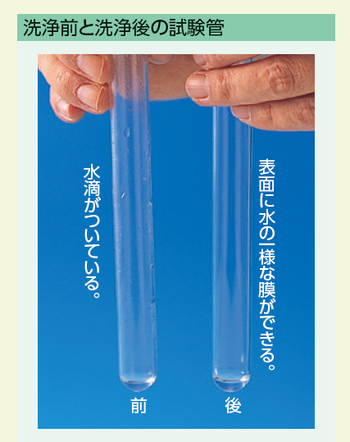
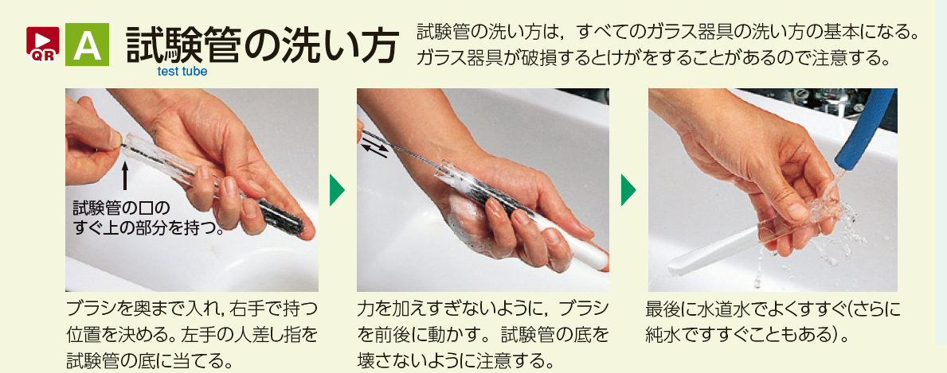

Slide 21
(4)来週のSS１に向けて
ムラサキキャベツ以外に、pH指示薬として
用いることができる身近なものはないだろうか？
各班で話し合い、11/21(木)の授業に持ってくる
※注意点
原則、無料で手に入るもの
原則、今回と同じくお湯で抽出すること
↑お金がかかる場合、違う方法で行いたい場合は
必ず事前に相談

Slide 22
結果
実験後の試験管A～Gの写真

Slide 23
ムラサキキャベツ以外に、pH指示薬として
用いることができる身近なものはないだろうか？
班ごとに記入
を用いる。
理由

Slide 24
SS1 化学分野② 11/21(木）

Slide 25
今日の流れ
(1)各班持参したものの確認
(2)各班で実験
(3)片付け
(4)実験の考察(MetaMoJi)

Slide 26
(1)各班持参したものの確認

Slide 27
(2)各班で実験

Slide 28
器具：
200mLビーカー、試験管×７(A～G)、試験管立て、ガラス棒、
こまごめピペット(2mL)、
各班で持参したもの、
ガスバーナー、チャッカマン、
金網、軍手、安全メガネ

Slide 29
試薬：
水 …pH=7 (中性）
塩酸(HCl水溶液)
…pH=1, 3, 5 (酸性)
水酸化ナトリウム(NaOH)水溶液
…pH=9,11,13 (塩基性)

Slide 31
実験手順：
① 200mLビーカーに
水道水を約100mL、
各班持参したものを
小さくちぎって入れる。
② 金網を設置し、
その上に①のビーカーを置く

Slide 32
③ ガスバーナーを用いて
①のビーカーを約10分加熱する。（適宜ガラス棒でかき混ぜる）

Slide 33
④ ③でできた抽出液を
こまごめピペットを用いて
4mLずつA～Gの試験管に入れる。 （ビーカーが熱いので、軍手を用いる）

Slide 34
⑤ 下の表に従って、
A～Gの試験管に試薬を
3mL入れて軽く振り、
色を観察する。
試験管 | A | B | C | D | E | F | G
試薬のpH | 1 | 3 | 5 | 7 | 9 | 11 | 13

Slide 35
A
pH=1
F
pH=11
G
pH=13
安全メガネ
安全メガネ
B
pH=3
C
pH=5
D
pH=7
E
pH=9

Slide 36
⑥ タブレットで試験管の写真を撮り、
MetaMoJi ClassRoomに貼る。

Slide 37
(3)片付け …先生の指示に従う
①抽出液が入ったビーカー…後ろのビーカーへ
試験管A~G中の液体…教卓のビーカーへ
②使用した器具の洗浄

Slide 38
(4)実験の考察(MetaMoJi)

Slide 39
結果(各班持参したもの）
実験後の試験管A～Gの写真

Slide 40
考察①
なぜムラサキキャベツの抽出液はpHによって色が変わったのか？
ページ 1/3

Slide 41
考察①
なぜムラサキキャベツの抽出液はpHによって色が変わったのか？
※必要に応じてこのページは使ってください
ページ 2/3

Slide 42
考察①
なぜムラサキキャベツの抽出液はpHによって色が変わったのか？
※必要に応じてこのページは使ってください
ページ 3/3

Slide 43
考察②
持参したものが
pHによって色が 変わったor変わらなかった のはなぜか？
ページ 1/3

Slide 44
考察②
持参したものが
pHによって色が 変わったor変わらなかった のはなぜか？
※必要に応じてこのページは使ってください
ページ 2/3

Slide 45
考察②
持参したものが
pHによって色が 変わったor変わらなかった のはなぜか？
※必要に応じてこのページは使ってください
ページ 3/3

Slide 46
もし、もっと時間があれば、
どのようなものを使って今回の実験を行いたいですか？
それはなぜ？
今後の展望

Slide 47
SS1 化学分野③ 11/28(木）
班ごとにある程度まとまって座ってくれたら大丈夫です

Slide 48
今日の流れ
６限 ・順番決め
・発表の注意点
・班ごとに準備
７限 発表
(発表４分以内 評価１分）

Slide 49
順番決め
ワークシートにメモしてください

Slide 50
発表の注意点
・各班発表４分以内
→他の班と先生が１分で評価
・班員で協力
→分担して発表
・写真を見せるときは、
どのような結果が得られたか口頭でも述べる
明るくはきはきと発表しよう！

Slide 51
班ごとに準備
不明点などあれば先生まで

Slide 52
SS1 化学分野
ミニ課題研究発表会
⑧ 班

Slide 53
SS1 化学分野
ミニ課題研究発表会
⑥ 班

Slide 54
SS1 化学分野
ミニ課題研究発表会
⑦ 班

Slide 55
SS1 化学分野
ミニ課題研究発表会
③ 班

Slide 56
SS1 化学分野
ミニ課題研究発表会
⑤ 班

Slide 57
SS1 化学分野
ミニ課題研究発表会
① 班

Slide 58
SS1 化学分野
ミニ課題研究発表会
② 班

Slide 59
SS1 化学分野
ミニ課題研究発表会
④ 班

Slide 60
お疲れさまでした！！！

